Slide 1















$$y$$
$$x$$
$$A$$
$$A$$
$$A$$
$$A$$
$$θ$$
$$h$$
$$x_{s}$$
$$O$$
$$O$$
$$O$$
$$O$$
$$θ$$
$$F$$
병진
무게중심에 대한 회전
A점에 대한 회전

Slide 2





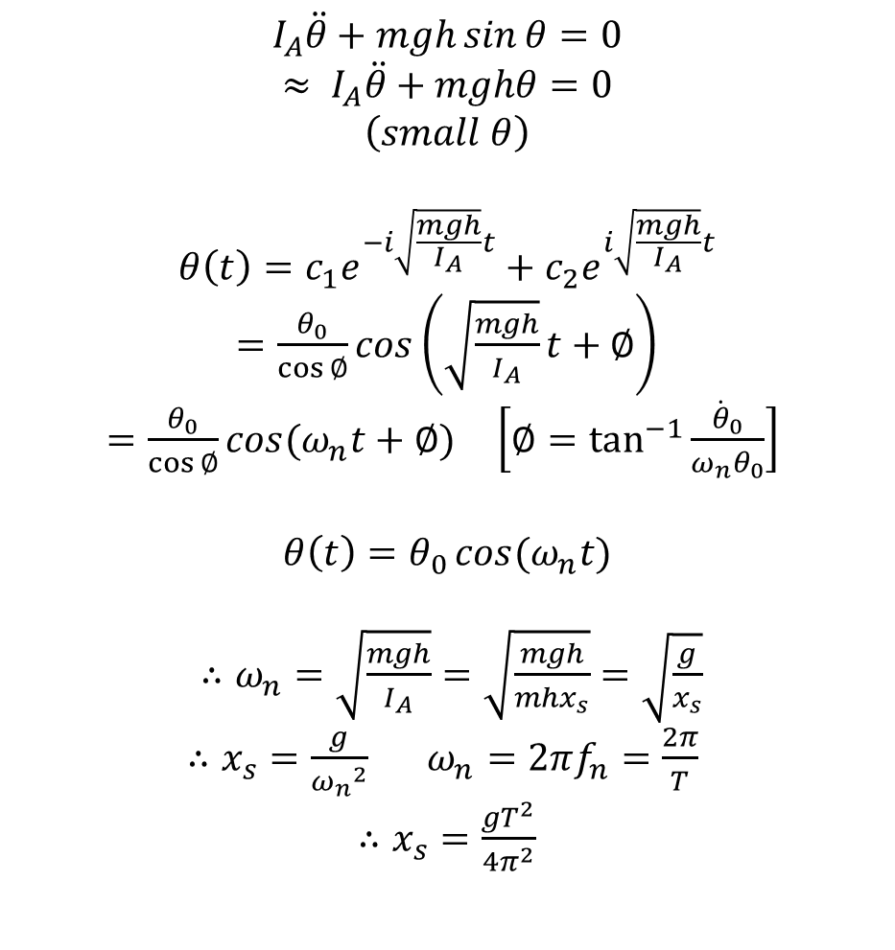




$$translation : F=m\ddot{y}$$
$$y$$
$$I_{A}\ddot{θ}+mgh\sin{θ}=0$$
$$≈ I_{A}\ddot{θ}+mghθ=0$$
$$\left(small θ\right)$$
$$θ\left(t\right)=c_{1}e^{−i\sqrt{\frac{mgh}{I_{A}}}t}+c_{2}e^{i\sqrt{\frac{mgh}{I_{A}}}t}$$
$=\frac{θ_{0}}{\cos{∅}}\cos\left(\sqrt{\frac{mgh}{I_{A}}}t+∅\right)$
$=\frac{θ_{0}}{\cos{∅}}\cos{(ω_{n}t+∅)} \left[∅=\tan^{−1}{\frac{{\dot{θ}}_{0}}{{ω_{n}θ}_{0}}}\right]$
$$θ\left(t\right)=θ_{0}\cos{(ω_{n}t)}$$
$∴ω_{n}=\sqrt{\frac{mgh}{I_{A}}}=\sqrt{\frac{mgh}{mhx_{s}}}=\sqrt{\frac{g}{x_{s}}}$
$∴x_{s}=\frac{g}{{ω_{n}}^{2}} ω_{n}=2πf_{n}=\frac{2π}{T}$
$∴x_{s}=\frac{gT^{2}}{4π^{2}}$
$$rotation : Fx_{s}=I_{A}\ddot{θ}$$
$$x$$
$$y_{A}=y−h\sin{θ}=0$$
$$≈y−hθ=0$$
$$\left(small θ\right)$$
$$∴y=hθ ∴\ddot{y}=h\ddot{θ}$$
$$x_{A}=h\left(1−\cos{θ}\right)$$
$$≈h\left(1−1\right)=0$$
$$\left(small θ\right)$$
$$∴x_{A}=0$$
$x_{s}=\frac{I_{A}\ddot{θ}}{F}=\frac{I_{A}\ddot{θ}}{m\ddot{y}}=\frac{I_{A}\ddot{θ}}{mh\ddot{θ}}$
$∴x_{s}=\frac{I_{A}}{mh}$
$$A(fixed)$$
$$O$$
$$θ$$
$$mg$$

Slide 3
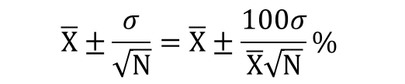
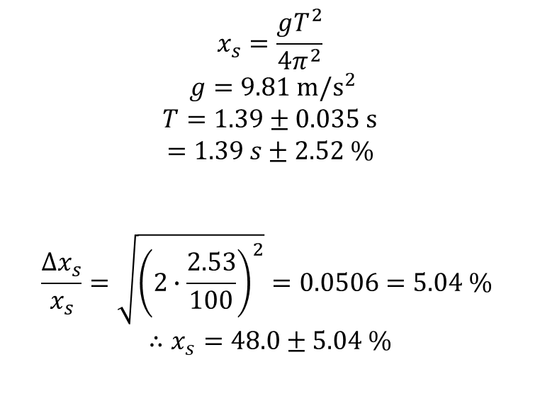

$$x_{s}=\frac{gT^{2}}{4π^{2}}$$
$$g=9.81 m/s^{2}$$
$$T=1.39±0.035 s$$
$$=1.39 s±2.52 \%$$
$$\frac{∆x_{s}}{x_{s}}=\sqrt{{\left(2∙\frac{2.53}{100}\right)}^{2}}=0.0506=5.04 \%$$
$$∴x_{s}=48.0±5.04 \%$$
$$\overline{X}±\frac{σ}{\sqrt{N}}=\overline{X}±\frac{100σ}{\overline{X}\sqrt{N}}\%$$
$$I=mr^{2}$$
$$I=\int_{m}^{ }{r^{2} dm}=ρ\int_{V}^{ }{r^{2} dV}$$
$$ρ=\frac{m}{L}, I=ρ\int_{−\frac{L}{2}}^{\frac{L}{2}}{r^{2} dr}=\frac{ρL^{3}}{12}=\frac{{mL}^{2}}{12}$$
$$I=I_{cm}+md^{2}$$

